Slide 1
LA CRITICA
1596 Muzio
“… saper pinger l’Iliade d’Omero nel guscio di noce o la vastissima Roma sotto l’ali di una mosca…”
Tassi 1793
“… mosse le figure con bona grazia ricercando il nudo con diligenza … che no si vegga tutto quel pastoso …”.
Venturi
“… stampatore di immagini meschino e volgare, che non meriterebbe ricordo alcuno.”
Pagnoni 1972
“…importanza locale …riempie Bergamo tra la morte di Moroni e l’inizio di Salmeggia e Cavagna..”

Slide 2
INTANTO
Intorno a
Bergamo
A
Venezia
Milano
Cremona
Brescia

Slide 3
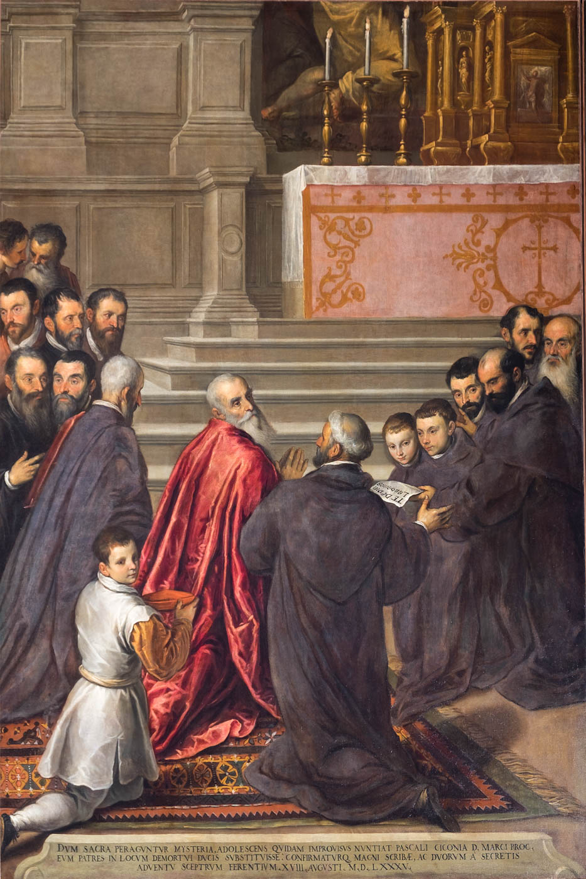
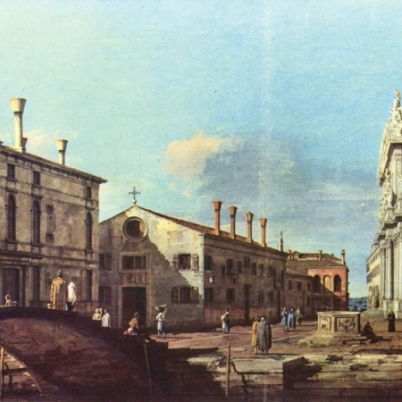
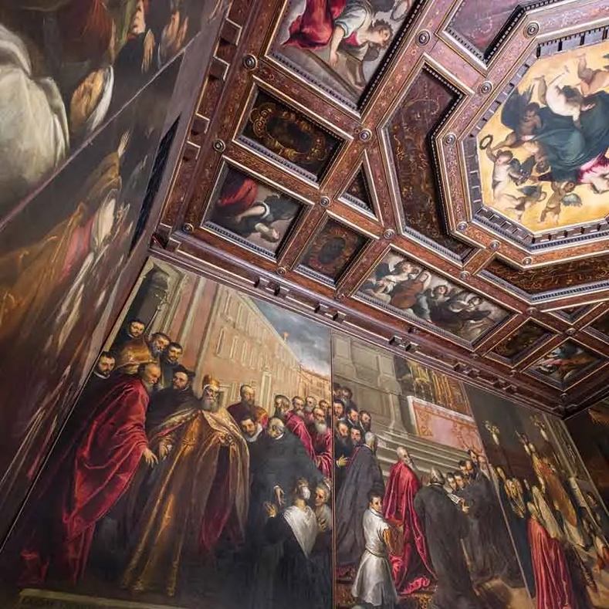
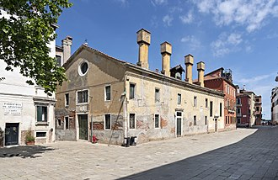
a VENEZIA
Palma il Giovane – 1544/1628
ultimo bagliore della grande pittura veneta
Riaffiorano le radici lombarde nell’oratorio dei Crociferi 1592
come se le raccomandazioni di Carlo Borromeo, su come l’arte sacra dovesse esprimersi, l’avessero raggiunto a Venezia
Tiziano – muore nel 1576
Veronese - muore nel 1588
Tintoretto - muore nel 1594

Slide 4
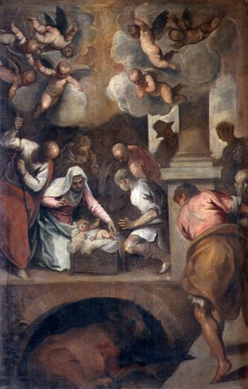
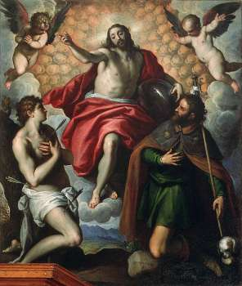
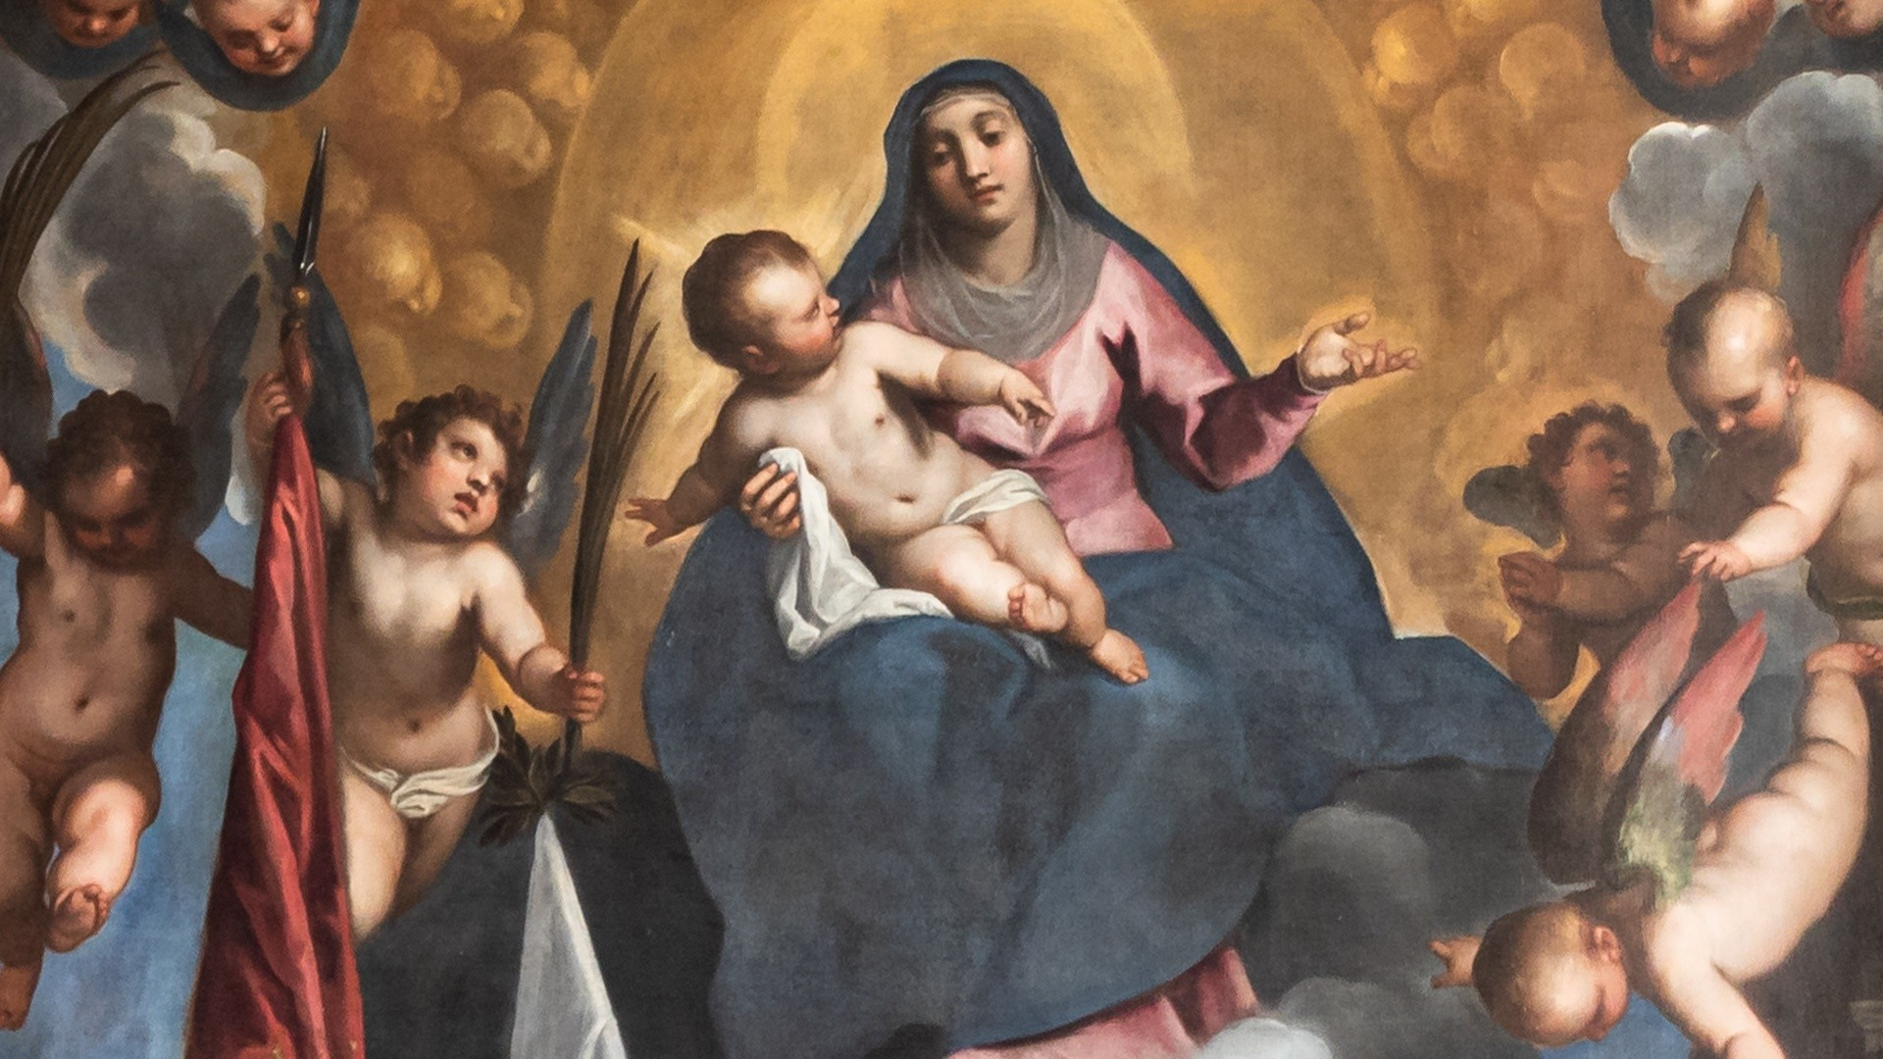
PALMA IL GIOVANE – 1544/1628 – presenza pubblica a Bergamo
Nella chiesa di S. Andrea
Nella chiesa dei Cappuccini
Ex cappella Adelafi, 1572
Chiesa di S. Alessandro in Colonna

Slide 5
Intorno
A
Milano
Antonio Campi – 1524 /’87
Vincenzo Campi – 1530/’91
Simone Peterzano – notizie dal 1535 al ’99
Giovanni Ambrogio Figino – 1548/1608
Giovani Battista Crespi detto Cerano – 1568/1632
Pier Francesco Mazzucchelli detto Morazzone - 1573/1626
Michelangelo Merisi detto Caravaggio lascia Milano nel 1592 circa – risulta a Roma dal 1593 (stabilmente dal ‘96)

Slide 6
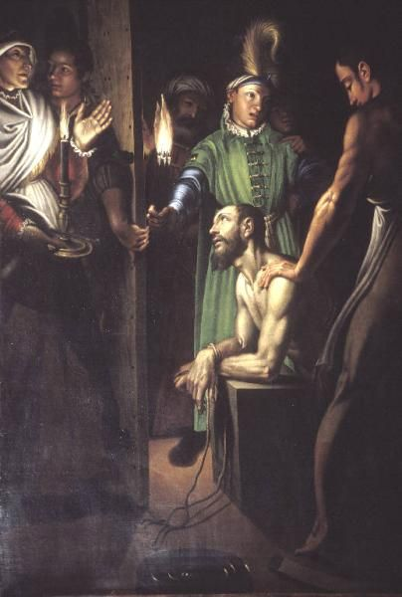
I fratelli CAMPI di CREMONA
Antonio Campi
Decollazione del Battista
Milano
Chiesa di S. Paolo Converso,
1571

Slide 7
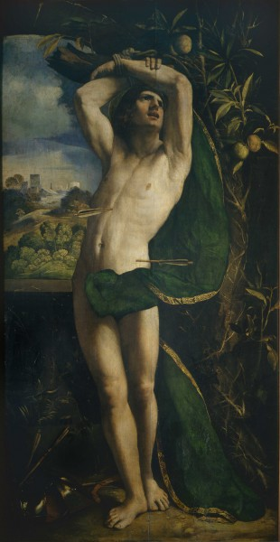
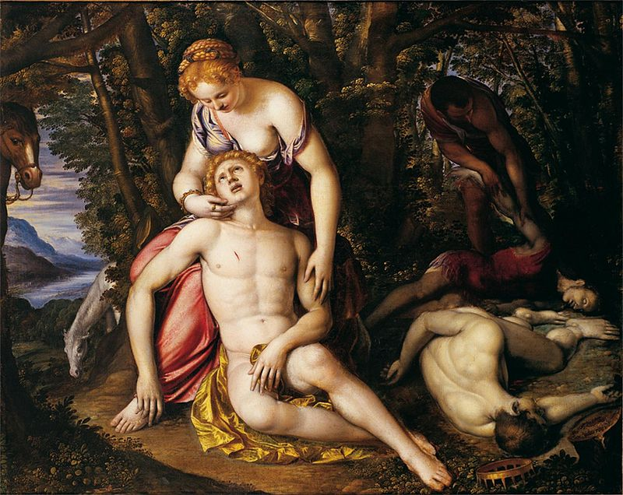
Antonio Campi San Sebastiano Castello Sforzesco, 1575
Dosso
Dossi
Brera,
1527
(da Cremona)
Peterzano
Medoro
Parigi,1571

Slide 8
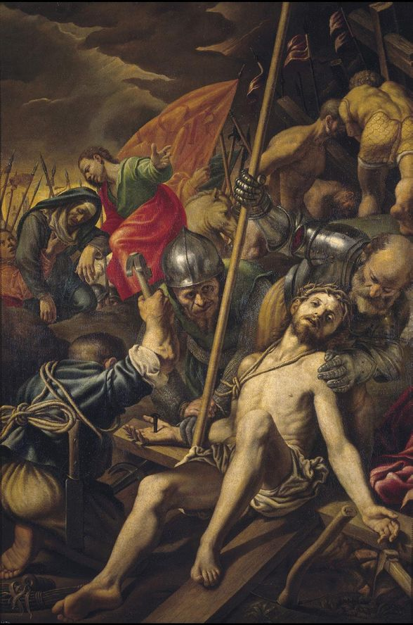
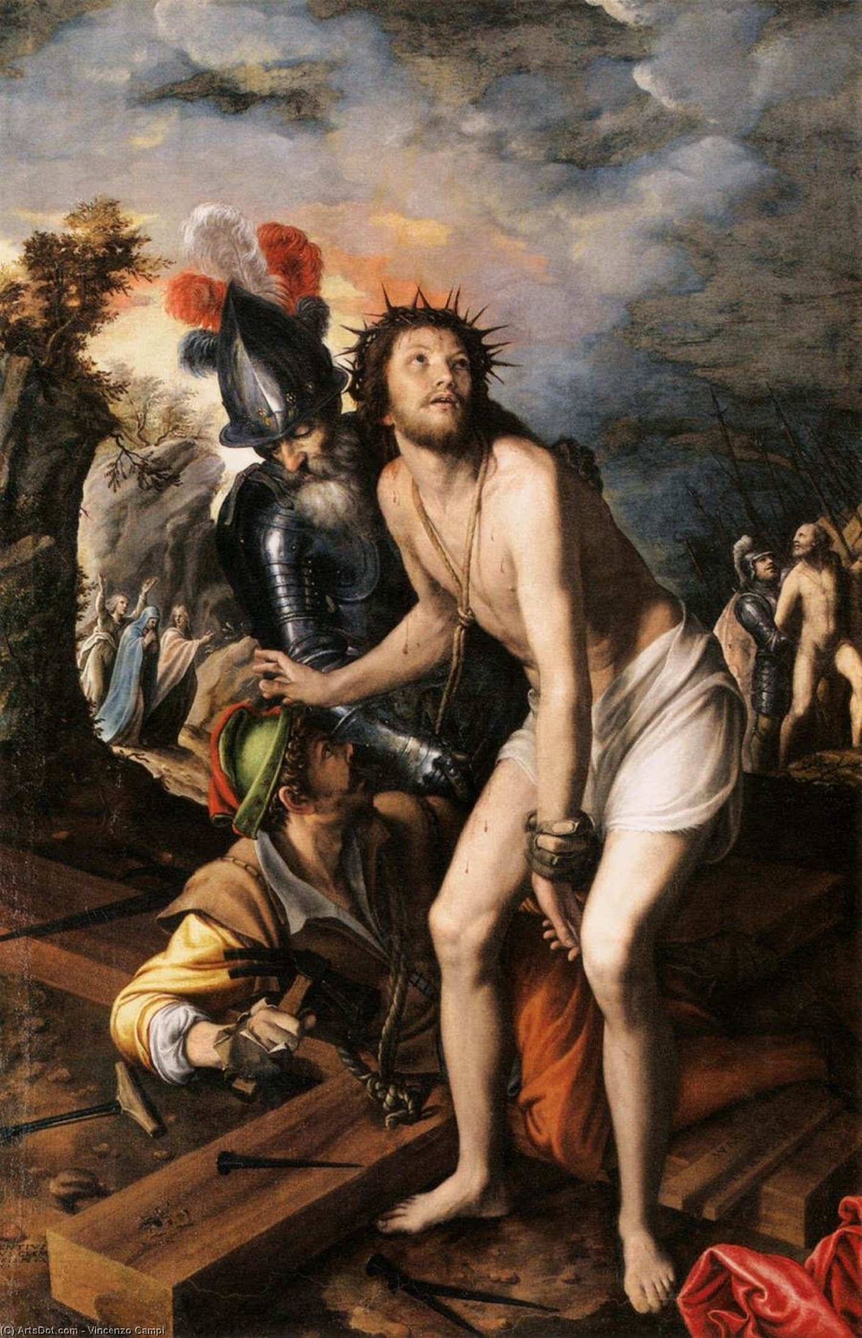
!575
Certosa di Pavia
Vincenzo Campi
Cristo inchiodato alla croce
Museo del Prado,
1577

Slide 9
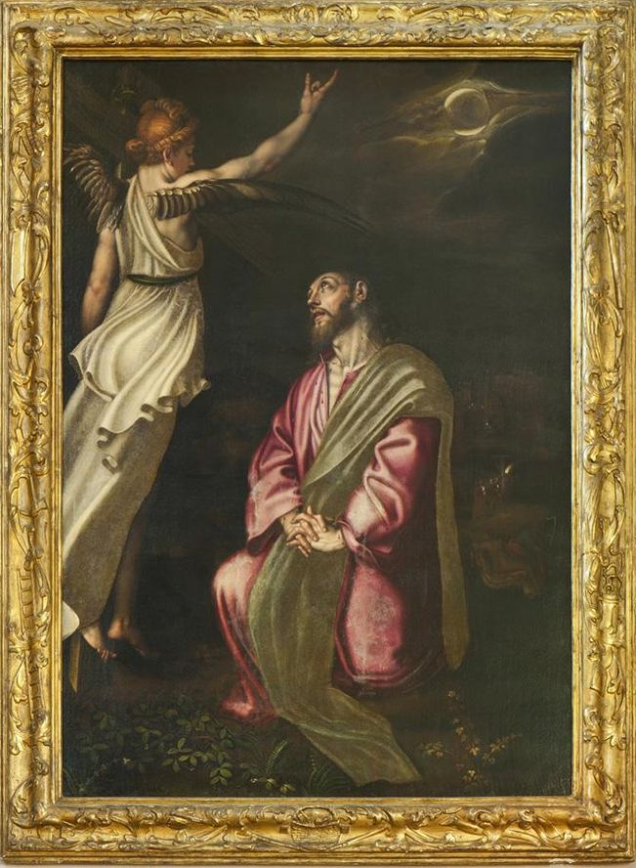
Antonio Campi
Cristo nell’orto
Inverigo,
1581

Slide 10
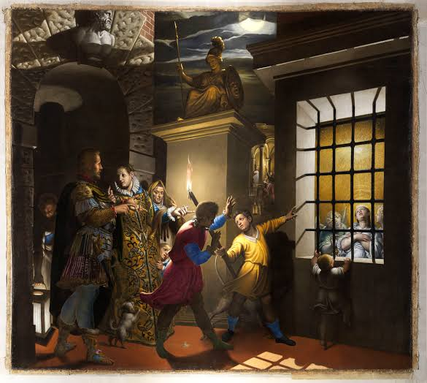
Antonio Campi
L’imperatrice Faustina visita in carcere
Santa Caterina
Milano – Chiesa di Santa Maria degli angeli, 1584

Slide 11
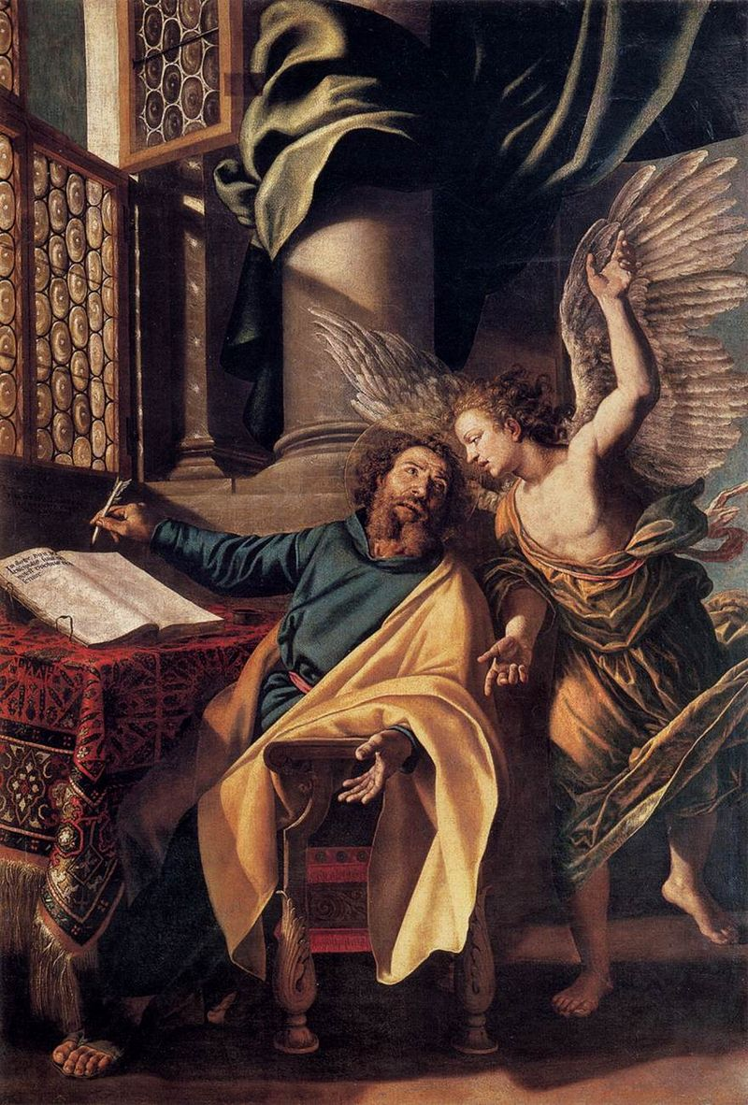
Vincenzo Campi
San Matteo
Ispirato dall’angelo
Pavia
Chiesa di S. Francesco,
1588

Slide 12
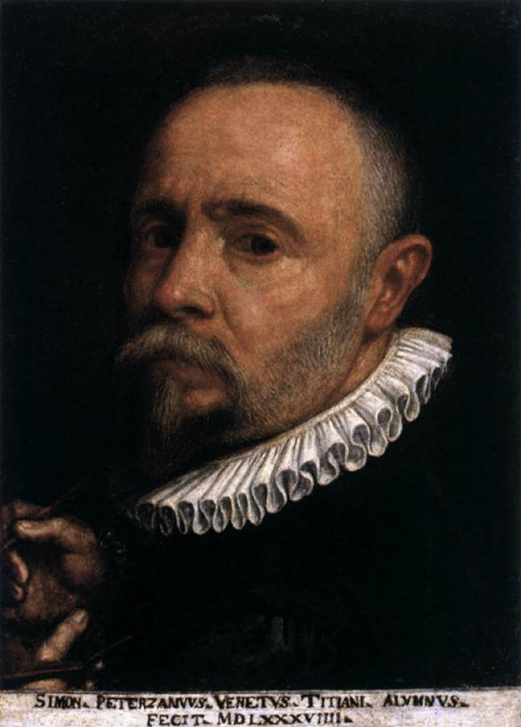
Autoritratto 1589 (ritrovato nel 1999)
Simone Peterzano
(detto a Milano Simone veneziano)

Slide 13
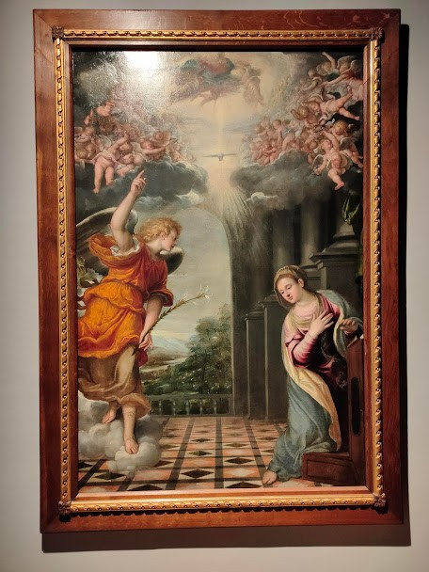
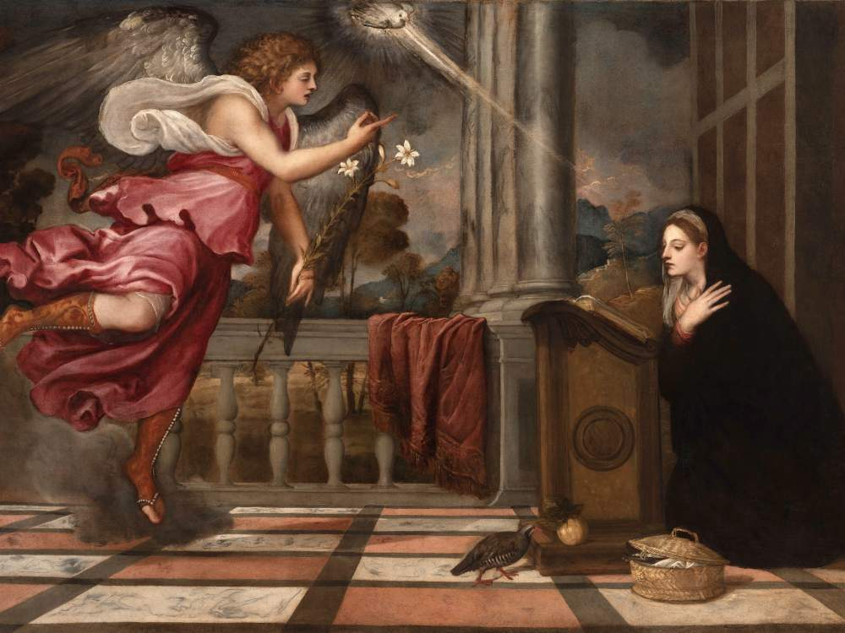
(Vadasi mela cotogna e pernice)
Tiziano
1535 a
San Rocco
Venezia
Peterzano
La Fére
1560

Slide 14
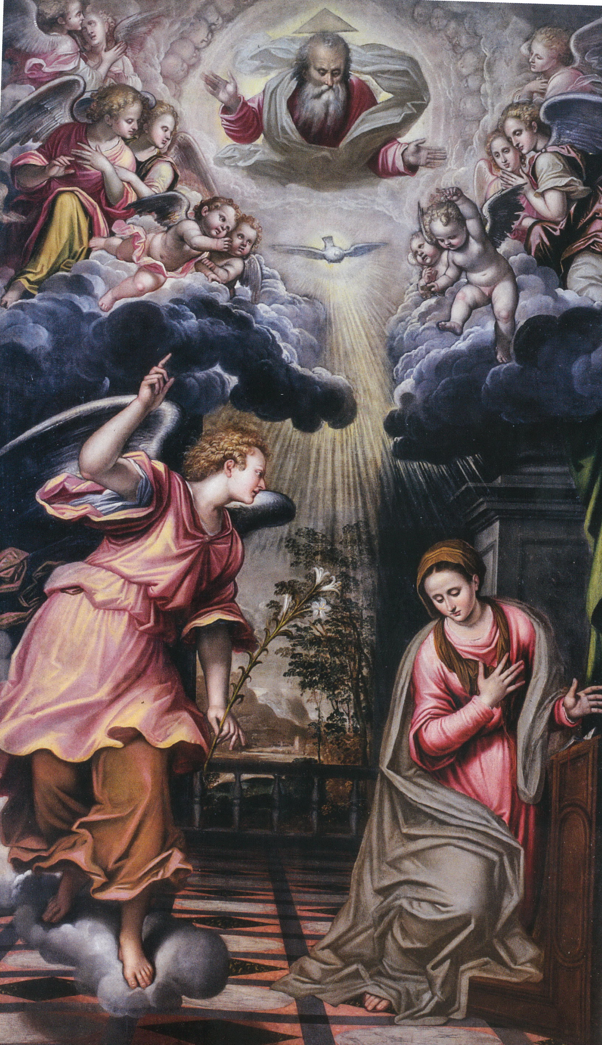
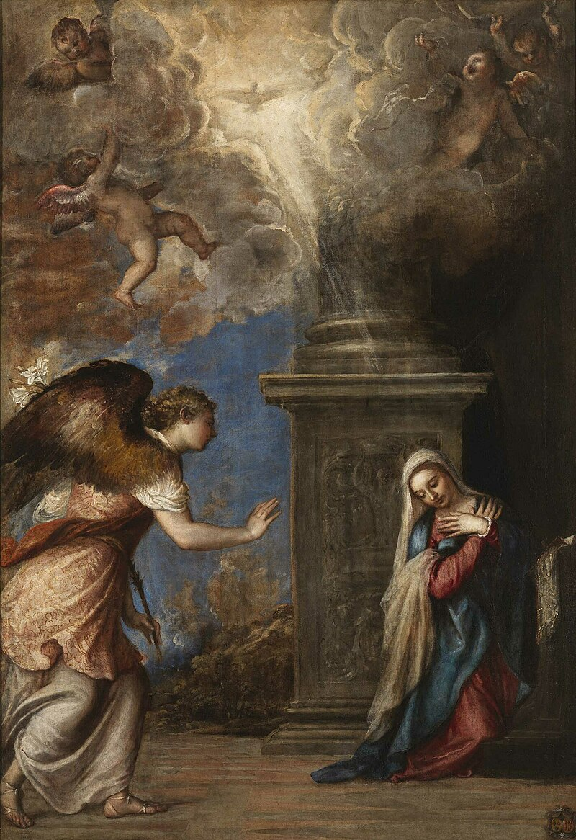
Peterzano
Annunciazione
Milano,
1578
(iconografia imposta)
Tiziano 1557

Slide 15
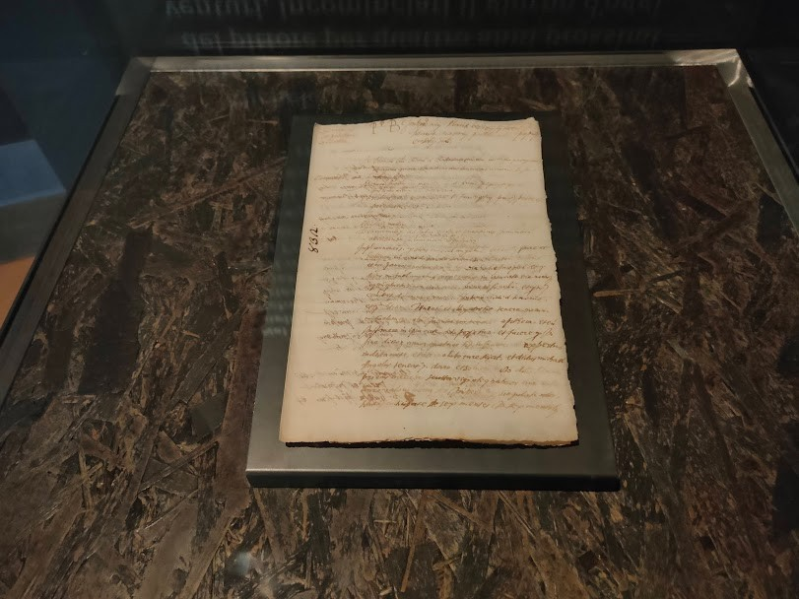
Milano
6 aprile 1584
Contratto di
Apprendistato tra
Simone
Peterzano e
Michelangelo
Merisi

Slide 16
Peterzano Milano – San Fedele 1583

Slide 17
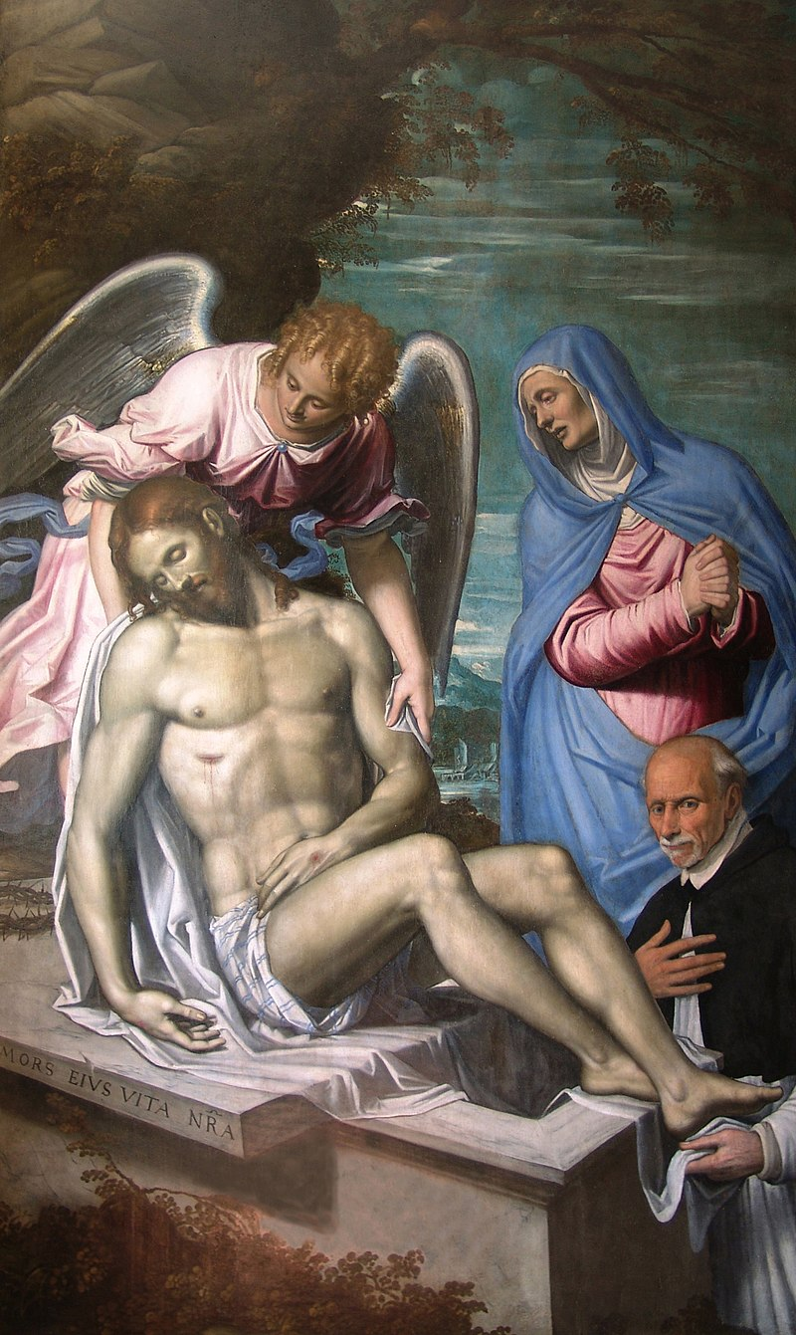
Peterzano
Deposizione con il
Canonico Tirone
Bernate,
1584

Slide 18
Caravaggio 1602

Slide 19
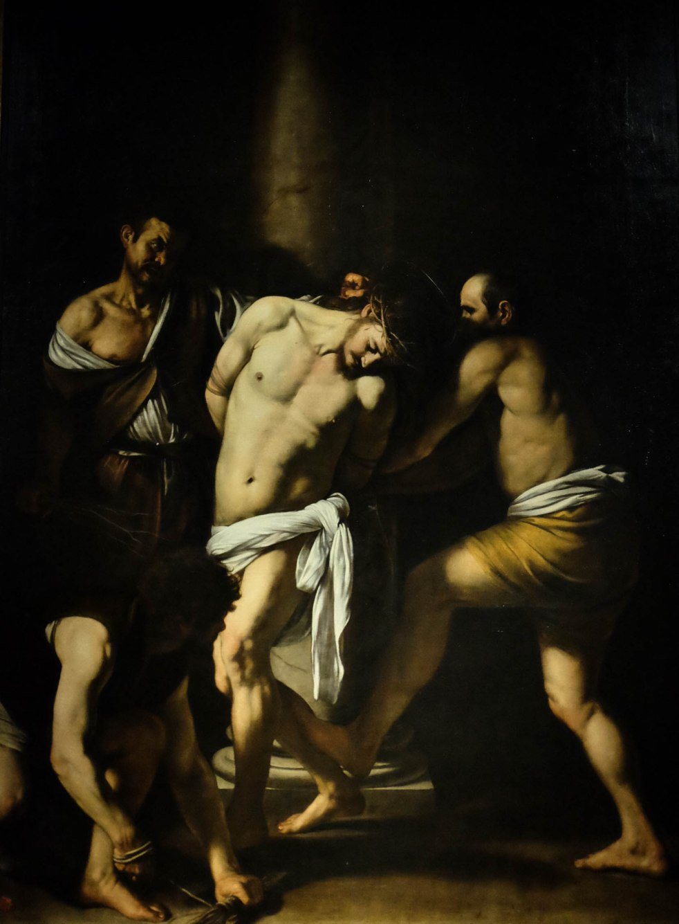
Peterzano 1585 Roma Santa Prassede
Caravaggio 1607/’8

Slide 20
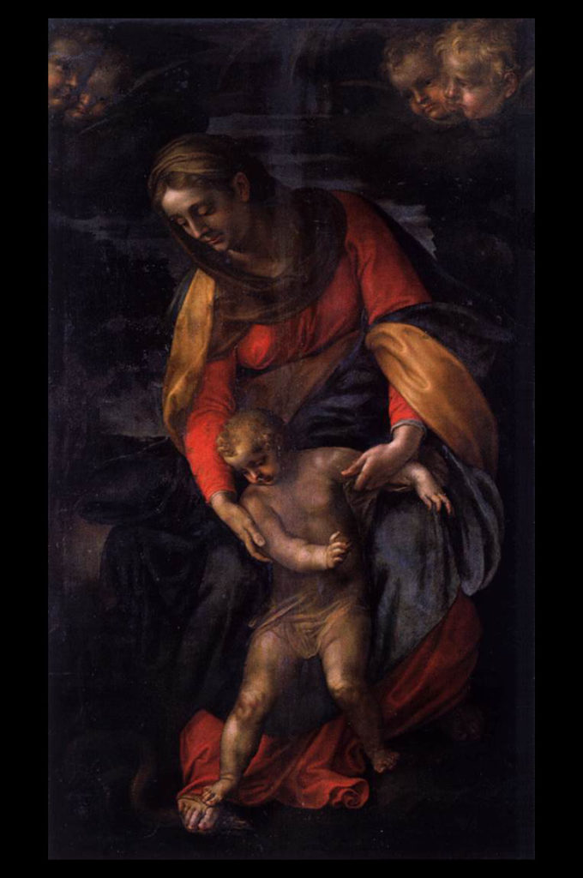
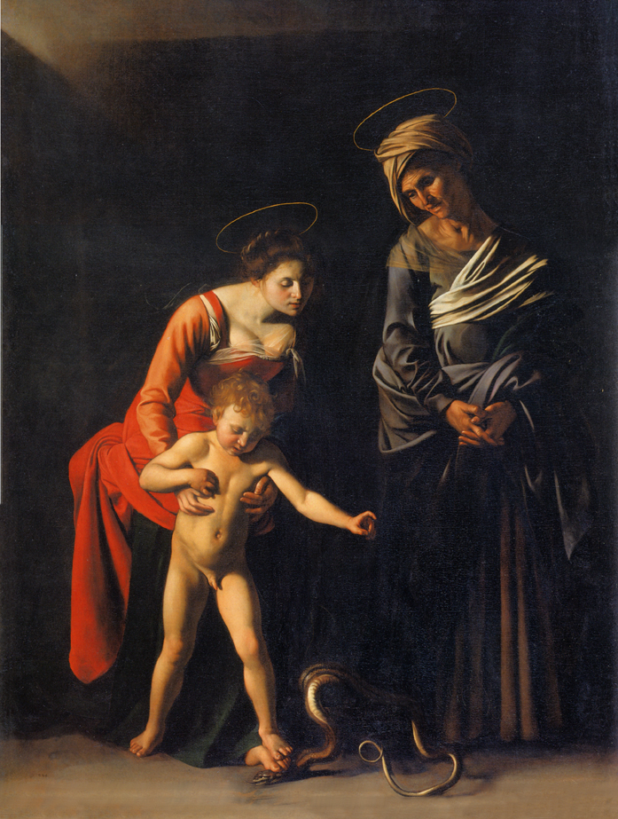
Giovanni Ambrogio Figino
Madonna della serpe
Milano – San Nazzario in Brolo,
1583
Figino
Caravaggio 1606

Slide 21
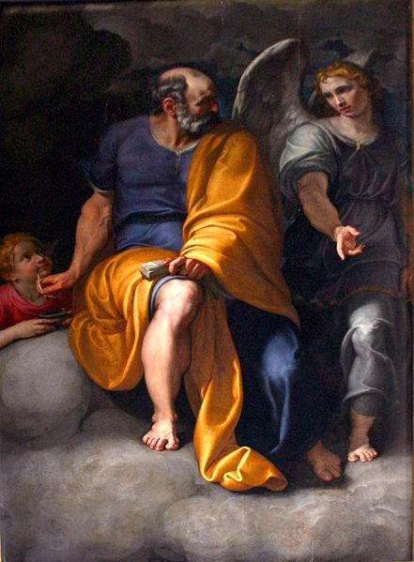
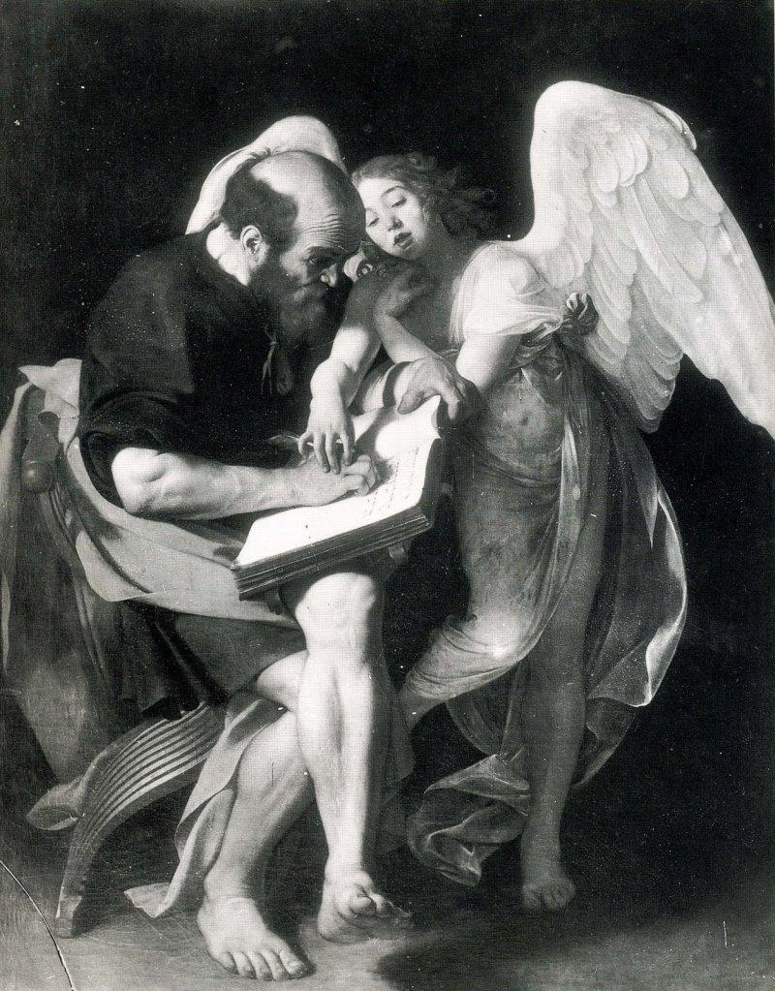
Giovanni Ambrogio
Figino
Milano
Chiesa di
San Raffaele,
1588
Caravaggio 1600

Slide 22
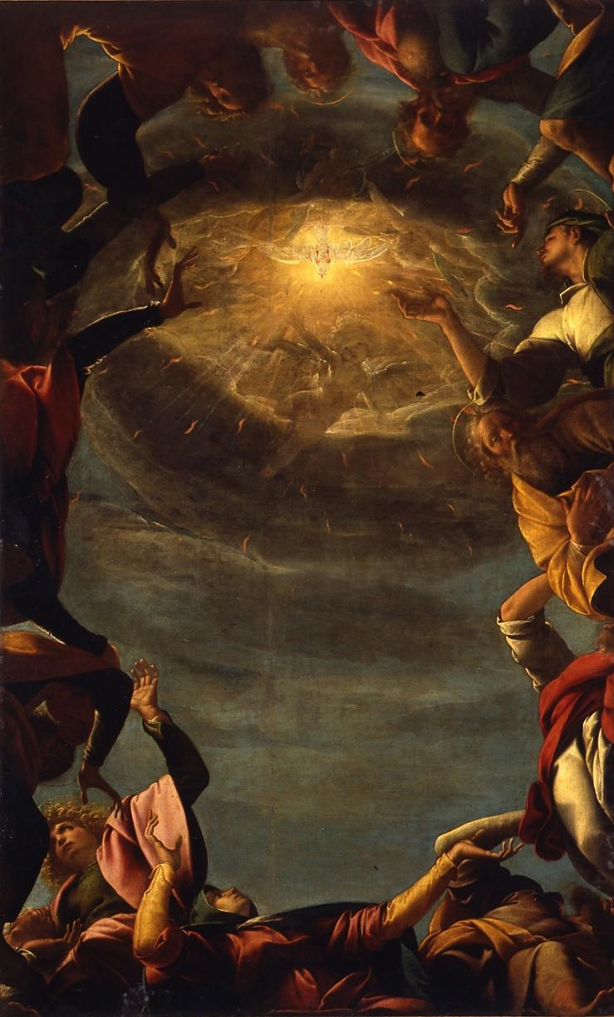
Morazzone
Nuove sensibilità incombono
Pier Francesco Mazzucchelli detto Morazzone
Pentecoste
Castello Sforzesco, 1605

Slide 23
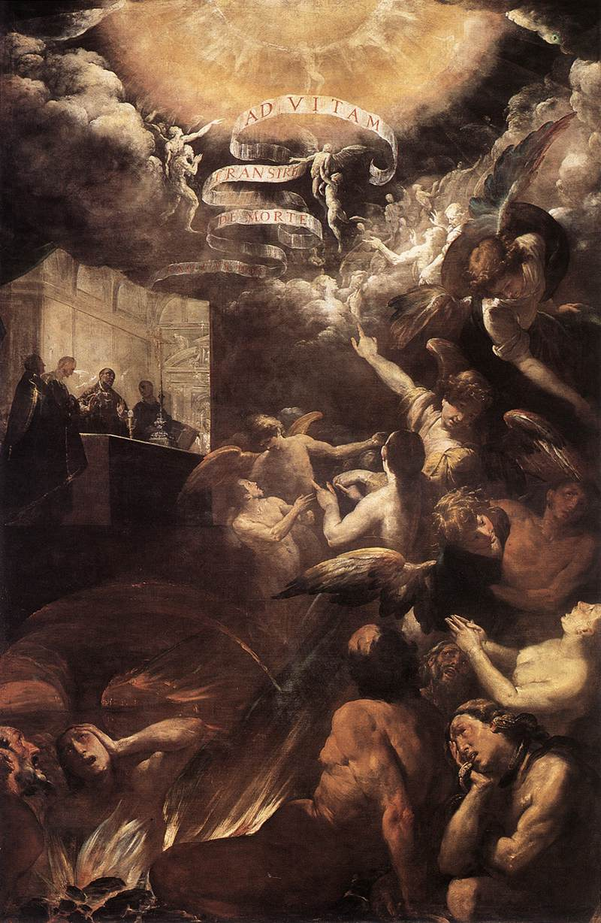
Giovanni Battista Crespi detto Cerano
San Gregorio libera le anime
del Purgatorio
Varese, 1614

Slide 24
La scuola pittorica bergamasco del ‘600
Cosa succederà nel nuovo secolo?
- la libertà creativa nelle tematiche religiose andrà via via inaridendosi
- la sensibilità alla realtà del quotidiano vivere porterà laicizzazione dell’arte:
il mondo delle cose
produzione profana
ritratti - pittura di genere … e non solo

Slide 25
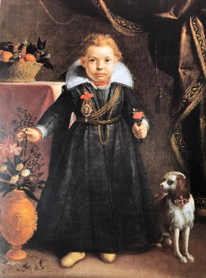
ritratti
restano emblematici i due dipinti anonimi dal punto di vista documentario, ma unanimemente riferiti dalla critica a
“ambito bergamasco»

Slide 26
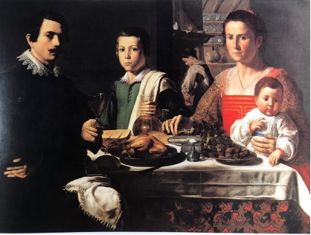

Slide 27
Bibliografia:
Massimo Firpo – Vittore Soranzo vescovo ed eretico - Laterza – 2006
Atti dell’Ateneo ‘88/’89 – Le mura di Bergamo 1588 / 1988 - 1989
Guglielmi, Cappellini – La strada Priula – Ferrari – 1985
Ernest Gombrich – Sul significato delle opere d’arte in Sentieri verso l’arte – Leonardo Arte - 1996
Erwin Panofsky – Tiziano, problemi di iconografia – Marsilio - 1990
Gian Paolo Lolmo in Pittori bergamaschi -volume IV del ‘500
Silvana Milesi - Cavagna, Salmeggia Zucco, Palma il giovane e il secondo cinquecento bergamasco - Corponove Editrice -1992
Marco Tanzi - I Campi - Milano, 5 Continents Editions - 2005
CATALOGO - Caravaggio e la luce nella pittura lombarda - Electa 2000
CATALOGO – Peterzano - Skira 2020

